Slide 1
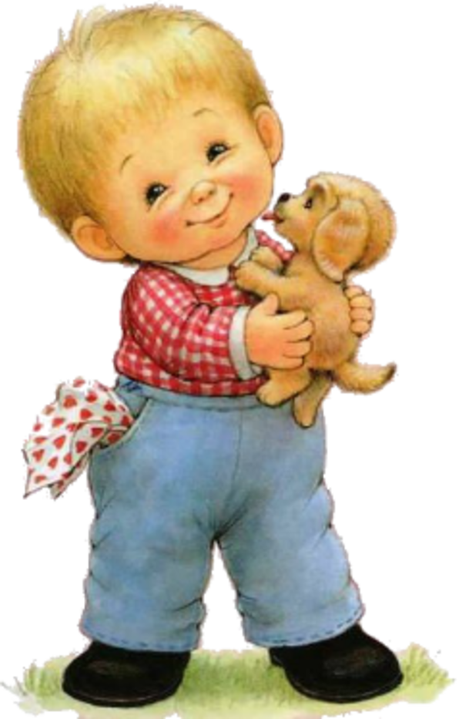
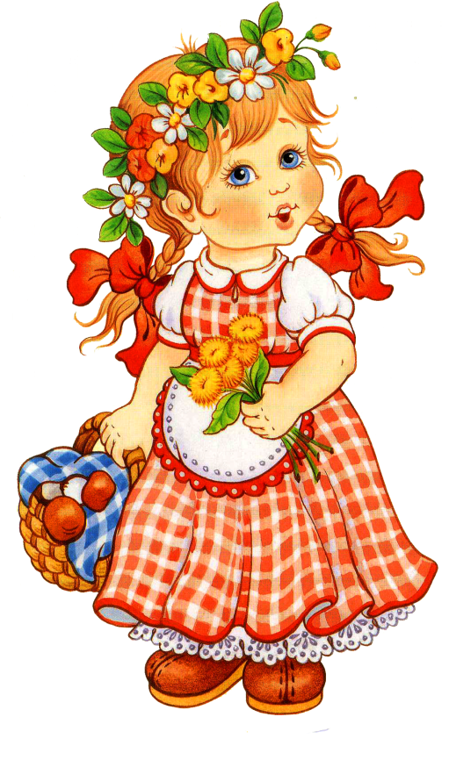
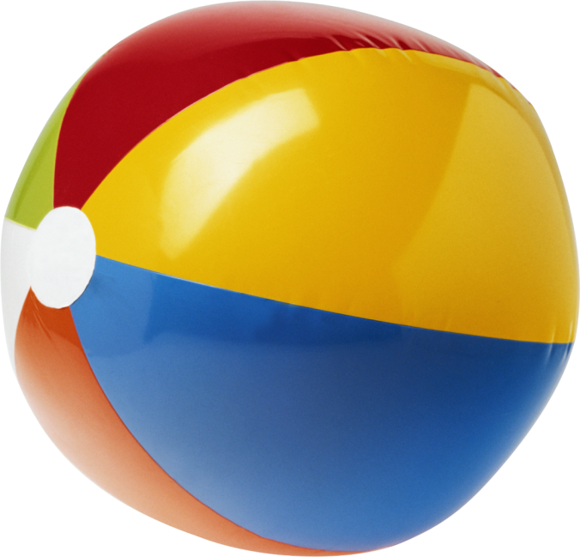
«Мой любимый
детский сад»

Slide 2
Цель: Формирование представлений о детском саде как ближайшем социуме.
Задачи:
Познание – закреплять первичные представления о профессии воспитателя, других профессиях дошкольных работников; уточнить и систематизировать знания о помещениях детского сада, их назначении; расширять представления о назначении предметов;
Коммуникация – называть сотрудников по имени и отчеству; активизировать и расширять словарь (названия профессий, предметов труда и быта, действия с ними);
Социализация – с помощью игр развивать желание узнавать о ближайшем окружении; воспитывать доброжелательное отношение, уважение к работникам дошкольного учреждения; развивать интерес к жизни детского сада;
Художественное творчество – изображать предмет, состоящий из нескольких частей; совершенствовать способ нанесения клея; формировать умение прикладывать смазанной клеем стороной к предмету и плотно прижимать её ;
Здоровье – формировать умение согласовывать действия со сверстниками, быть аккуратным в движениях и перемещениях, соблюдать двигательную безопасность.

Slide 3
Цель: Формирование представлений о детском саде как ближайшем социуме.
Задачи:
Познание – закреплять первичные представления о профессии воспитателя, других профессиях дошкольных работников; уточнить и систематизировать знания о помещениях детского сада, их назначении; расширять представления о назначении предметов;
Коммуникация – называть сотрудников по имени и отчеству; активизировать и расширять словарь (названия профессий, предметов труда и быта, действия с ними);
Социализация – с помощью игр развивать желание узнавать о ближайшем окружении; воспитывать доброжелательное отношение, уважение к работникам дошкольного учреждения; развивать интерес к жизни детского сада;
Художественное творчество – изображать предмет, состоящий из нескольких частей; совершенствовать способ нанесения клея; формировать умение прикладывать смазанной клеем стороной к предмету и плотно прижимать её ;
Здоровье – формировать умение согласовывать действия со сверстниками, быть аккуратным в движениях и перемещениях, соблюдать двигательную безопасность.

Slide 4
Итоговое мероприятие: Коллективная работа.
«Детский сад - как в сказке»

Slide 5
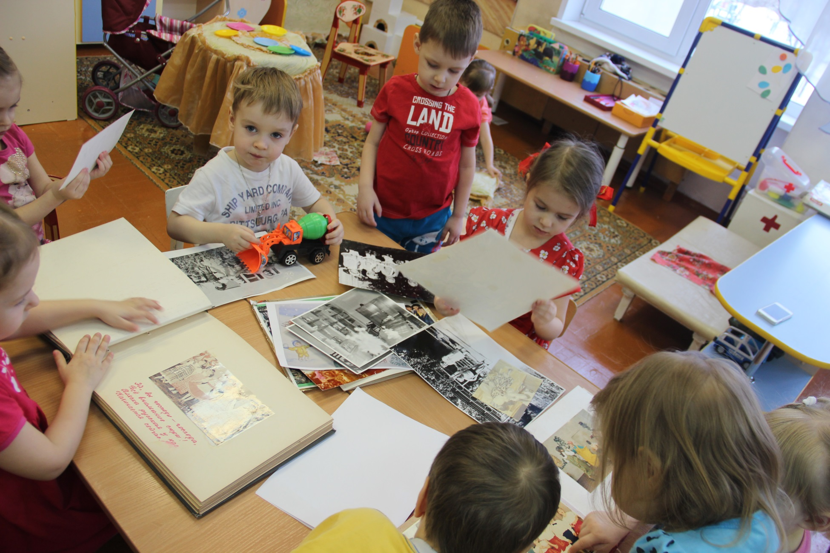

Slide 6
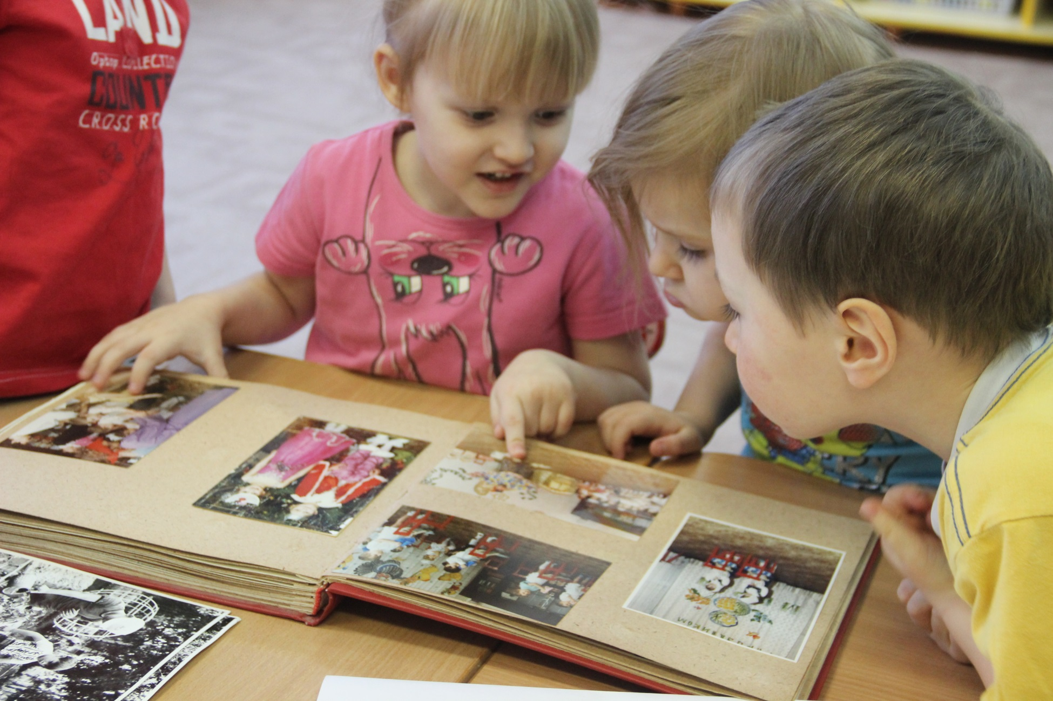

Slide 7
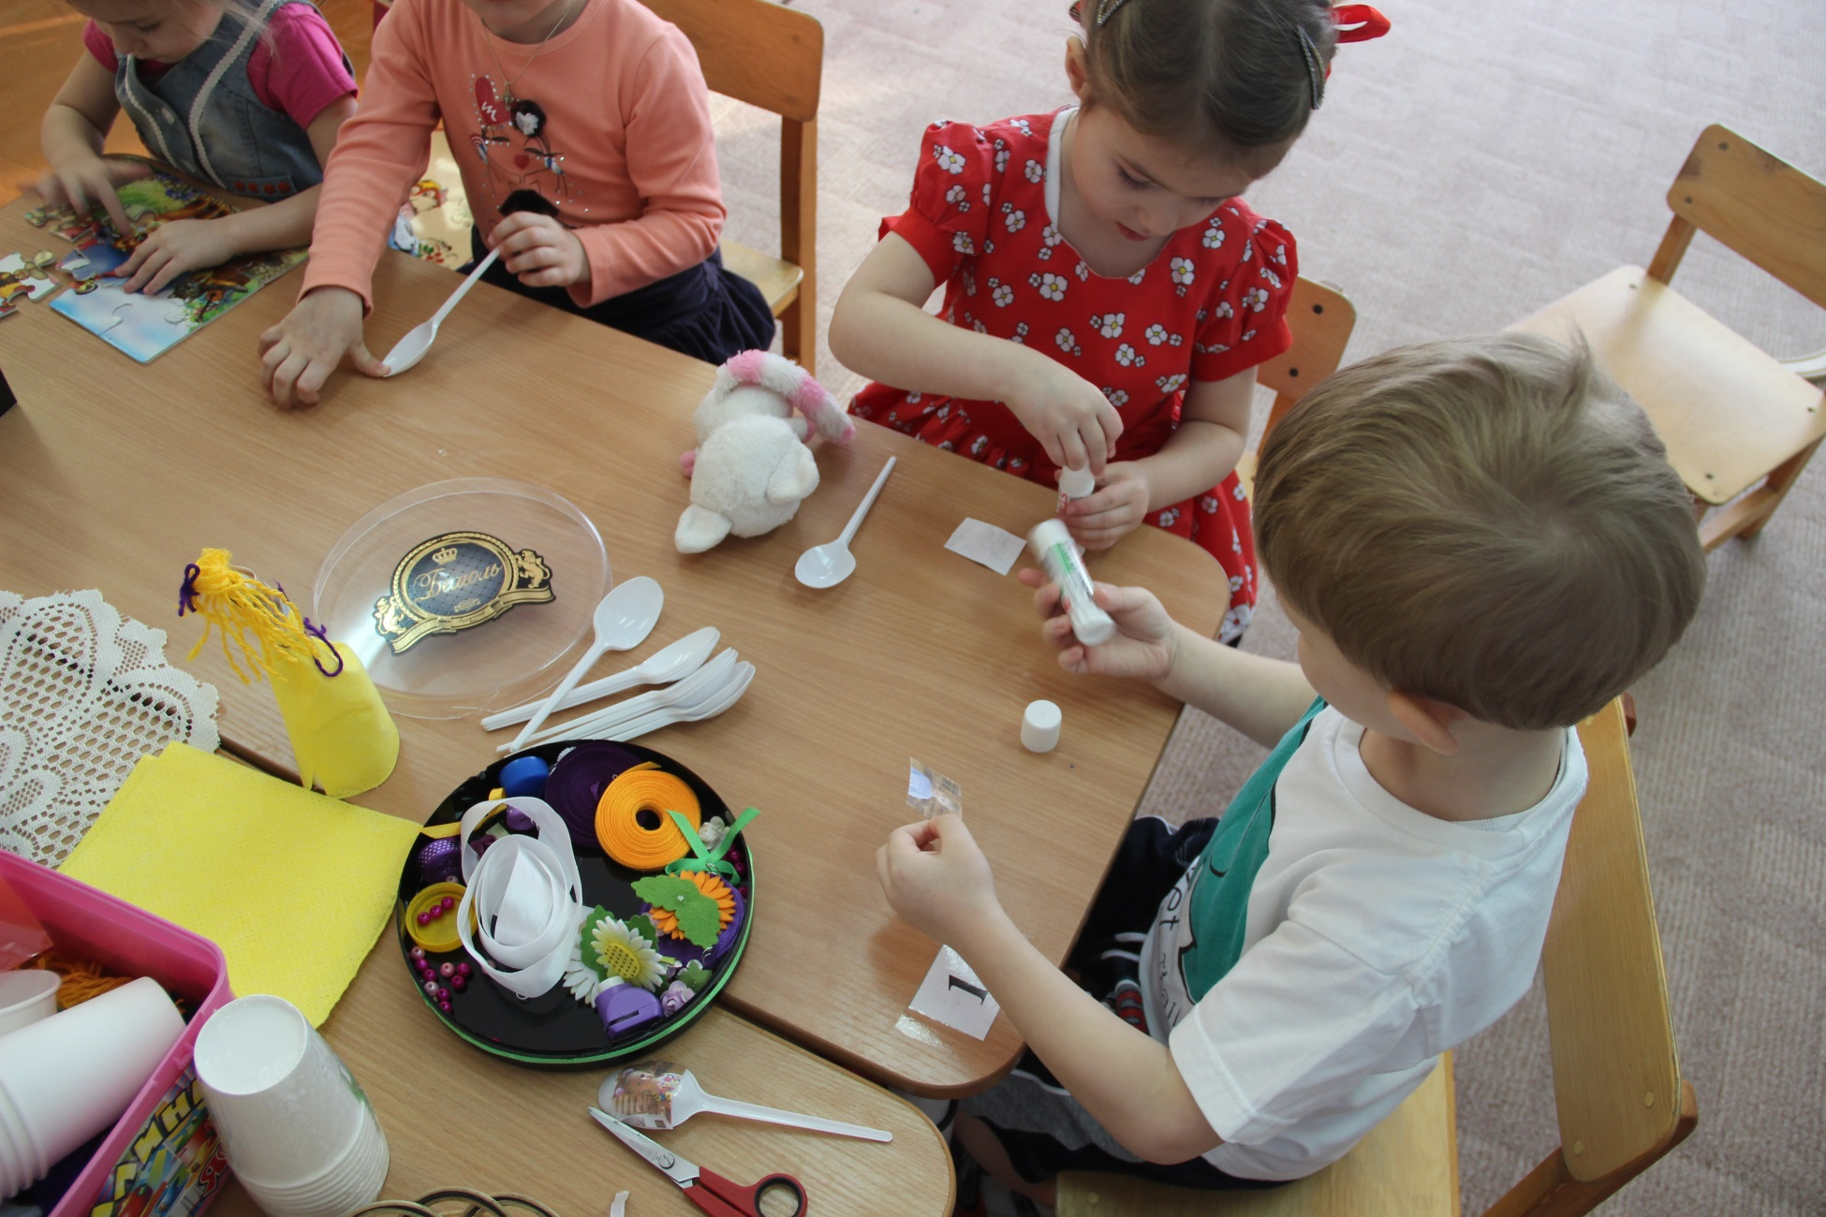

Slide 8
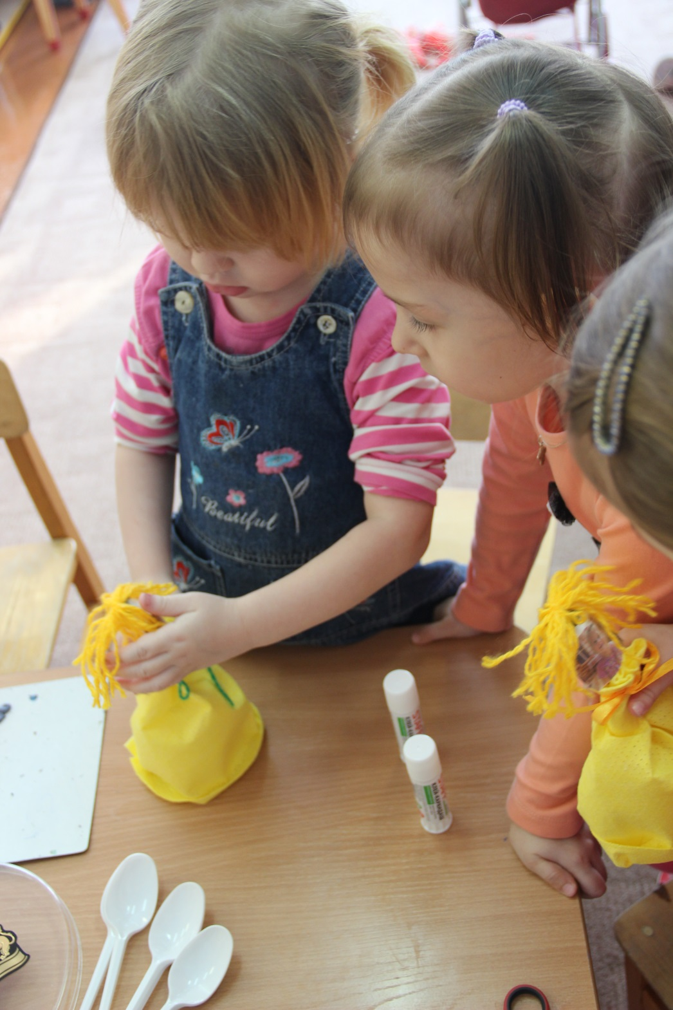

Slide 9
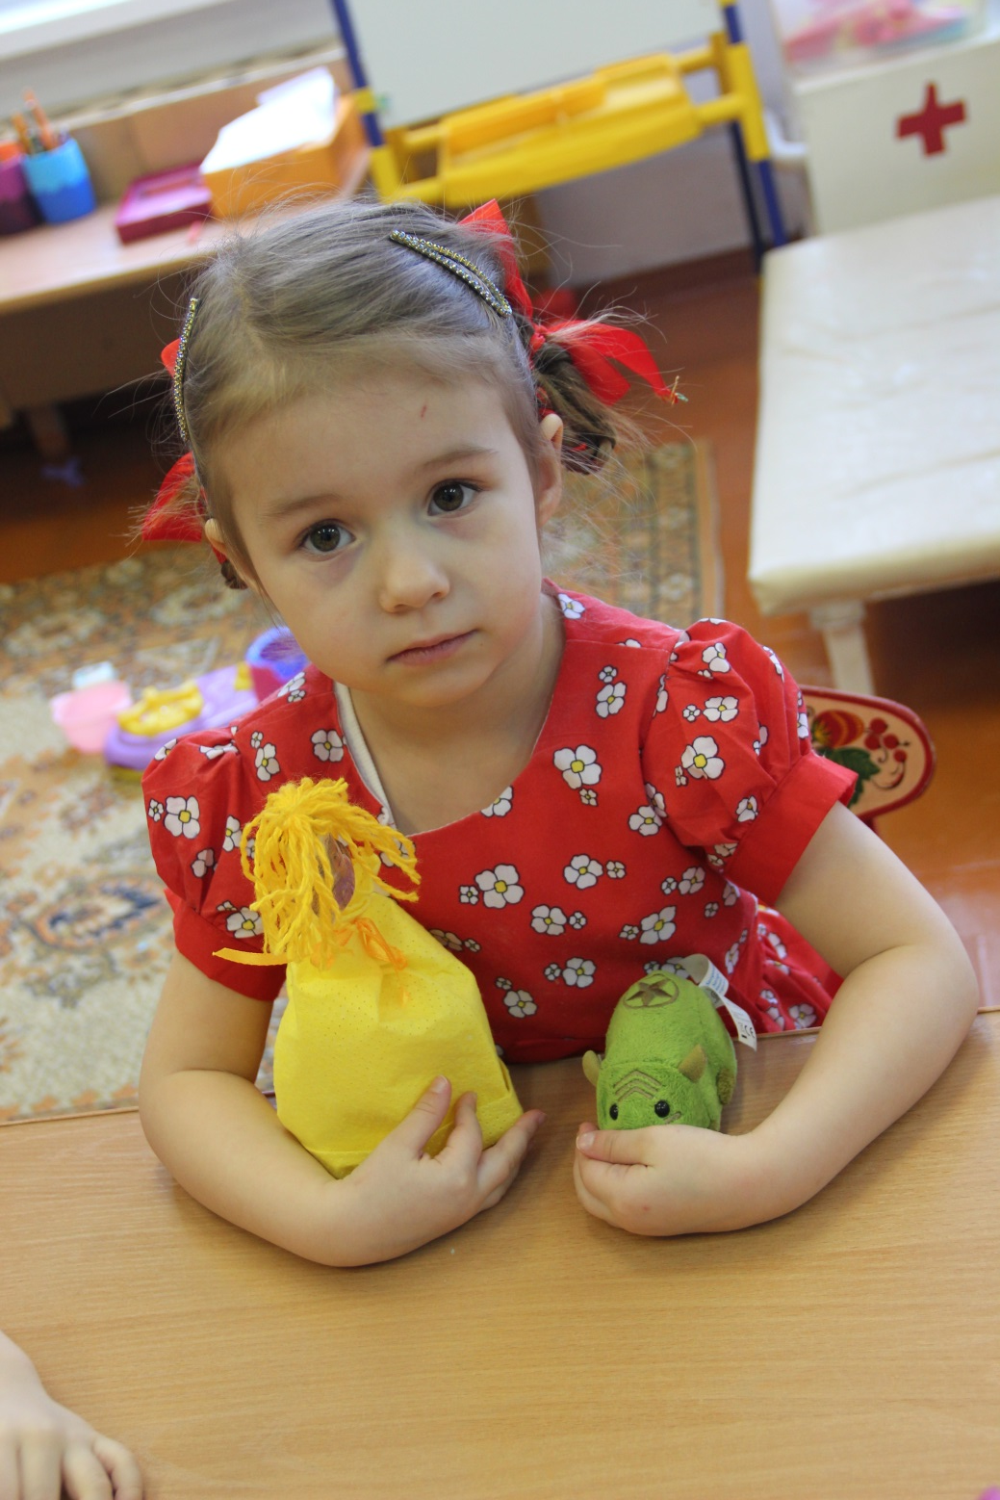
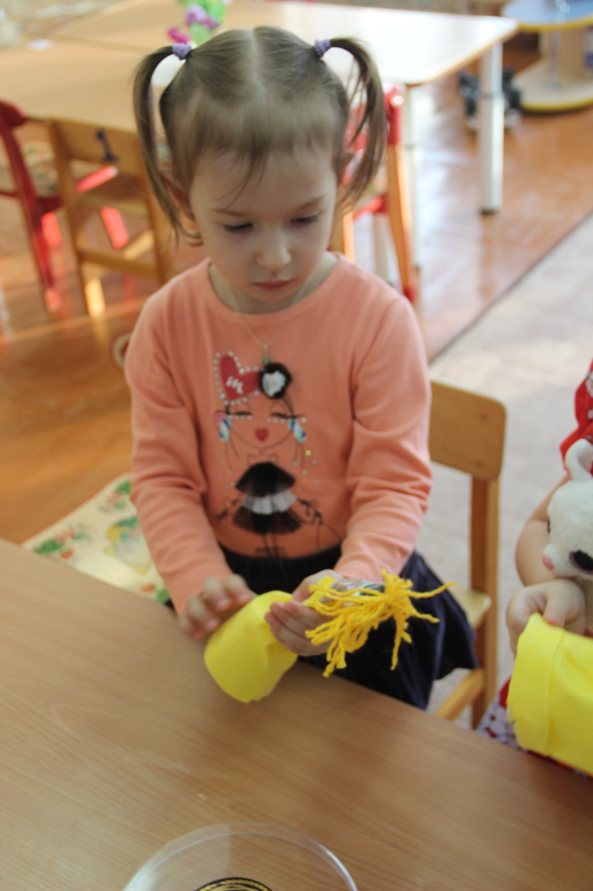

Slide 10
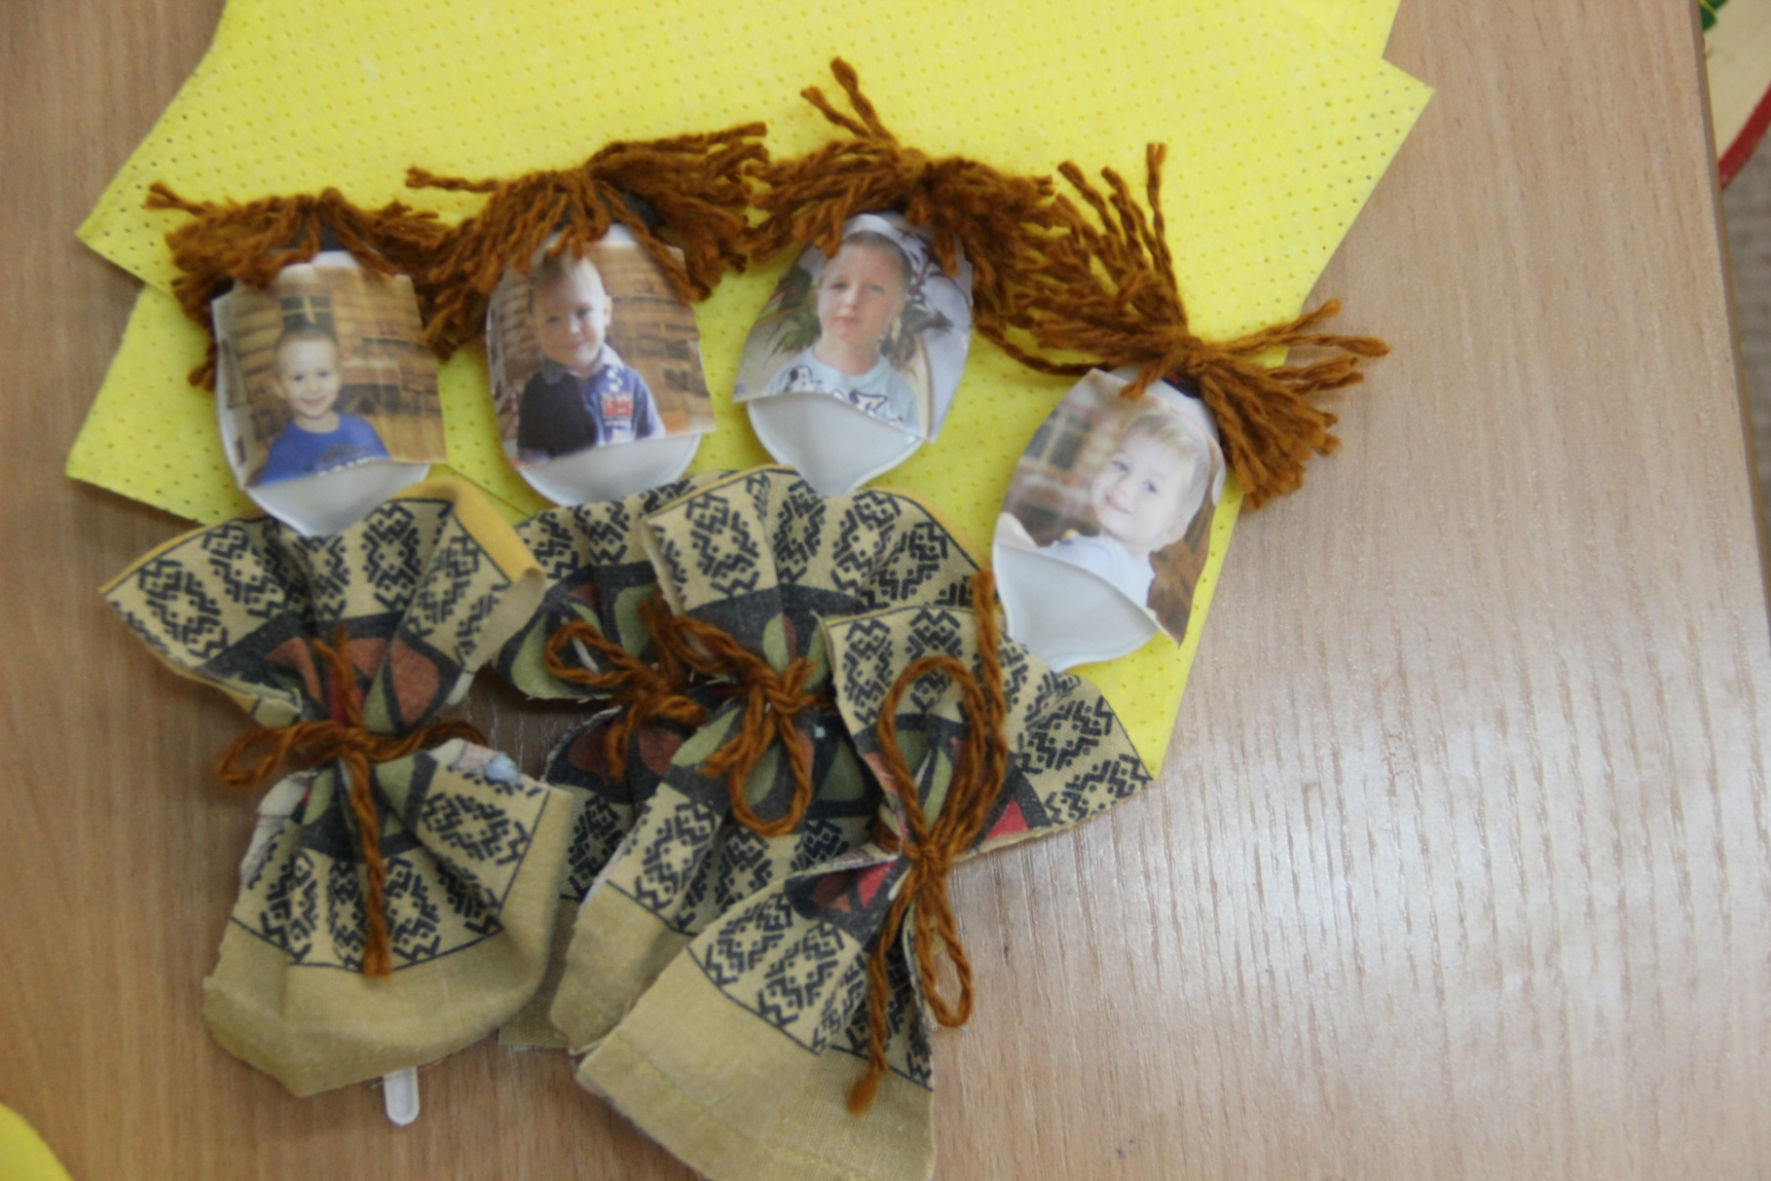

Slide 11
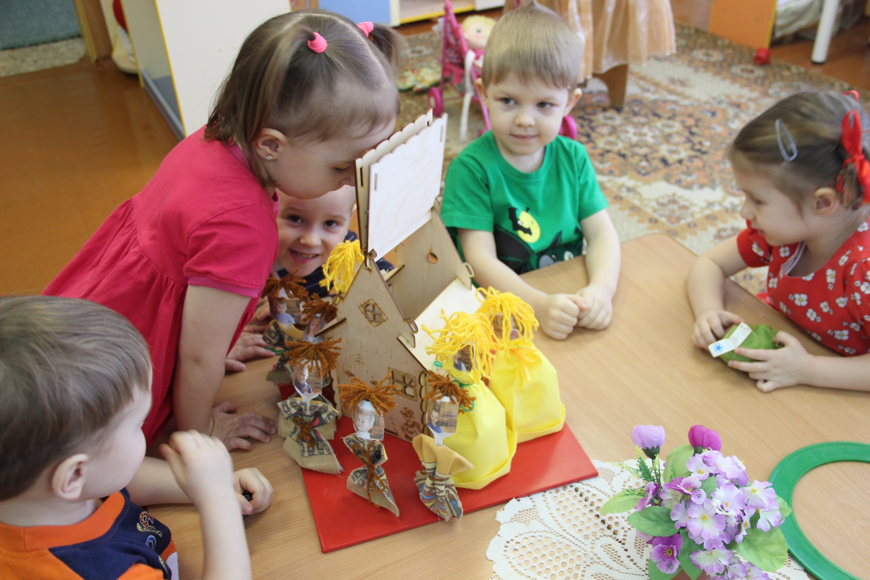
Подготовила Воспитатель: Окушко Т.А
2016 г.

